Slide 1
04-3. flexbox와 반응형웹
박스 모델
레이아웃 구성하기

Slide 2



반응형 웹(Responsive web)
반응형 웹이란
하나의 웹페이지가 표시되는 화면의 크기(viewport)에 따라 레이아웃과 디자인이 적절하게 변경되는 웹
일반적으로 2단에서 3단이 적당하며 모든 웹페이지를 반응형으로 만들 필요는 없음
적응형 웹: 특정 viewport에만 적합한 웹(PC, 모바일 버전을 각각 만듦)
Phone
Tablet
Desktop

Slide 3
반응형 웹(Responsive web)
반응형 웹의 장점
화면 크기나 해상도에 상관 없이 웹사이트를 잘 보여 줌
유지 보수가 편리: 적응형 웹은 수정이 여러 번 적용됨
최적화된 검색엔진: 적응형의 경우, 동일한 사이트이지만 서로 다른 사이트로 인식될 수 있음
검색 엔진 최적화 (SEO(Search Engine Optimize)) 작업: 특정 키워드로 검색을 했을 때 나오는 웹사이트 검색 결과에서 상위권에 나타나도록 하는 관리 작업
어느 기기, 어떤 접속 환경에서도 URL(사이트 주소)가 같음
반응형 웹의 단점
브라우저와 호환성에 문제
성능 문제가 있을 수 있음
작업량이 늘어남

Slide 4
뷰포트(viewport)
뷰포트
웹 페이지에서 사용자가 보여지는 영역
뷰포트의 크기는 HTML body 콘텐츠를 표시하는 영역
기기마다 다름
모든 페이지에 아래의 설정을 해야 함
width=device-width: 사용자의 화면에 맞게 화면을 scaling하라
initial-scale=1.0: 페이지가 최초로 로딩될 때의 zoom-level
<meta name="viewport" content="width=device-width, initial-scale=1.0">

Slide 5
뷰포트(viewport)
주의사항(수평적 스크롤링을 만들지 말자)
Do NOT use large fixed width elements
뷰포트보다 큰 이미지를 고정 폭으로 설정하면 수평적 스크롤링 발생
Use CSS media queries to apply different styling for small and large screens
100%와 같이 비율 기반 레이아웃을 잡자
크기, 위치와 같은 CSS 요소에 absolute와 같이 고정된 설정을 조심하자
Mobile First
most important to your customers
img {
width: 100%;
}

Slide 6
미디어 쿼리
미디어 쿼리(Media query)
CSS3에서 소개된 CSS기술
@media를 사용해 미디어 쿼리를 지정하면 해당 쿼리를 만족하는 장치에서만 CSS 블록을 적용
@media only screen and (max-width: 600px) { body { background-color: lightblue; } }

Slide 7
미디어 쿼리
일반적인 문법(대소문자 구분 안함)
@media 연산자 | 미디어 종류 | and (조건문) {실행문. 즉, CSS문}
미디어 종류
print
인쇄 결과물 및 출력 미리보기 화면
screen
화면
speech
음성 합성장치 대상
all
모든 장치
@media print {
body { font-size: 10pt; }
}
@media screen {
body { font-size: 13px; }
}
@media screen, print {
body { line-height: 1.2; }
}
@media only screen
and (min-width: 320px)
and (max-width: 480px)
and (resolution: 150dpi) {
body { line-height: 1.4; }
}

Slide 8
연산자
종류
and
여러 미디어 특징들을 하나로 결합
, (or)
or 연산자
not
전체 미디어 쿼리를 부정하기 위해 사용하는 논리 연산자
only
미디어 쿼리를 지원하지 않는 브라우저가 주어진 스타일을 적용하는 것을 방지

Slide 9
연산자
only
미디어 쿼리를 인식하지 못하는 브라우저(legacy user agents)에서 미디어 쿼리를 숨기기 위해 사용(크로스 브라우징)
대부분 최신 브라우저를 사용하고 있으므로 only(screen, print)를 쓸 일은 거의 없음
only
오래된 브라우저
미디어 쿼리를 지원하는
최신 브라우저
미디어 쿼리 무시
미디어 쿼리 적용

Slide 10
조건문이 될 수 있는 특징들
width / height
@media(min-width:700px){background-color: yellow;}
미디어 타입이 생략되어 있으나 기본값은 all
@media all and (min-width:700px){. . .} → 같은 표현
@media all and (min-width:768px) and (max-width:1024px) { … }
뷰포트 너비가 768px 이상 '그리고' 1024px 이하이면 실행
@media all and (width:768px), (width:1024px) { … }
뷰포트 너비가 768px 이거나 '또는' 1024px 이면 실행
@media not all and (min-width:768px) and (max-width:1024px) { … }
뷰포트 너비가 768px 이상 '그리고' 1024px 이하가 '아니면' 실행

Slide 11
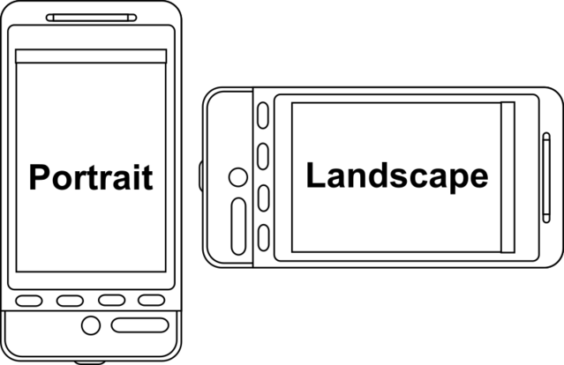
조건문이 될 수 있는 특징들
orientation
@media(min-width:700px) and (orientation: portrait){. . .}
and는 새로운 미디어 특징들을 추가할 때 사용
모든 유형의 장치에서 최소 너비 700px 이상 + 방향이 세로 모드일 때만 적용
@media print and (min-width: 700px) and (orientation:landscape){. . .}
프린트 장치이며, 최소 너비가 700px 이상 + 방향이 가로일 때 적용
@media (min-width: 700px), print and (orientation:landscape){. . .}
모든 장치에서 최소너비가 700px이상일 때 적용하거나, 프린터 장치에서는 가로 방향일 때만 적용

Slide 12
조건문이 될 수 있는 특징들
조건문에 들어가는 미디어의 속성
min-width: 최소 폭
max-width: 최대 폭
resolution: 해상도
더 많은 정보 → https://developer.mozilla.org/ko/docs/Web/CSS/Media_Queries/Using_media_queries (미디어 특성)

Slide 13
미디어 쿼리
일반적인 문법
Media Queries Level 4부터는 새로운 범위 표현 구문을 사용해 더 간결한 미디어 쿼리를 작성
@media (height > 600px) {
body { line-height: 1.4; }
}
@media (400px <= width <= 700px) {
body { line-height: 1.4; }
}

Slide 14
미디어 쿼리
미디어 쿼리를 적용하는 방법
CSS에서
외부 파일로 빼낼 때 사용하는 2가지 방법
@media (height > 600px) {
body { line-height: 1.4; }
}
<link rel="stylesheet" media="screen and (color)" href="example.css" />
<style>@import url("style.css")</style>

Slide 15
미디어 쿼리
Break point(어디서 반응이 일어날 것인가)
320px — 480px: Mobile devices
481px — 768px: iPads, Tablets
769px — 1024px: Small screens, laptops
1025px — 1200px: Desktops, large screens
1201px and more — Extra large screens, TV
단, mobile first를 고려한 디자인(단일 컬럼, 작은 폰트…)을 한다면, 모바일을 위한 break point는 잡을 필요 없음

Slide 16
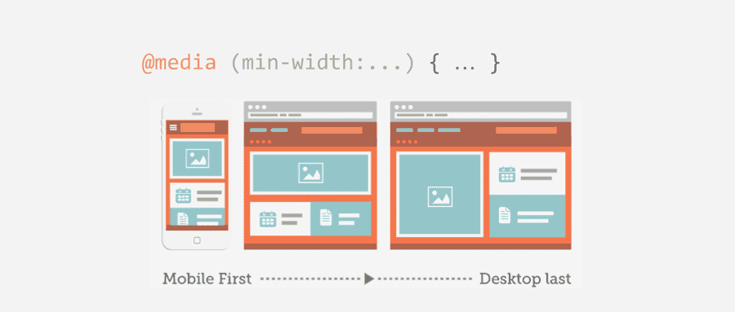
미디어 쿼리
Mobile First
모바일 레이아웃을 잡고, 화면이 커질 경우 레이아웃을 변경
모바일 우선으로 디자인할 경우, table과 laptop PC를 위한 두 개의 break point만

Slide 17
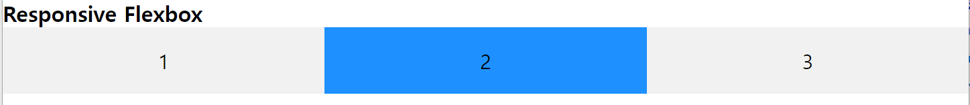
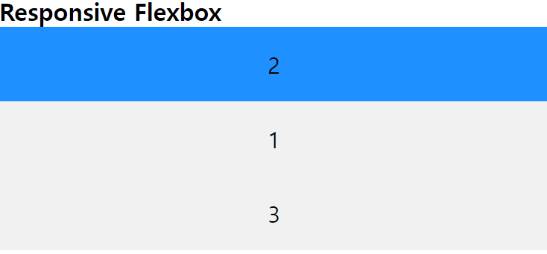
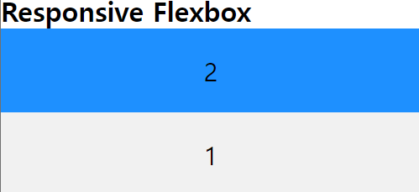
실습
600px<= width < 800px
width < 600px

Slide 18
실습
<html lang="en">
<head>
<meta charset="UTF-8" />
<meta name="viewport" content="width=device-width, initial-scale=1.0" />
<link rel="stylesheet" href="style/style.css" />
<title>Document</title>
</head>
<body>
<h1>Responsive Flexbox</h1>
<p>Window height: <span id="height"></span></p>
<p>Window width: <span id="width"></span></p>
<div class="container">
<div class="item">1</div>
<div class="item">2</div>
<div class="item">3</div>
</div>
</body>
<script>
const heightOutput = document.querySelector('#height')
const widthOutput = document.querySelector('#width')
function reportWindowSize() {
heightOutput.textContent = window.innerHeight
widthOutput.textContent = window.innerWidth
}
window.onresize = reportWindowSize
</script>
</html>
* {
padding: 0;
margin: 0;
}
.container {
display: flex;
font-size: 30px;
text-align: center;
height: 100px;
}
.item {
flex: 33%;
line-height: 100px;
}
.item:nth-child(1),
.item:nth-child(3) {
background-color: #f1f1f1;
}
.item:nth-child(2) {
background-color: dodgerblue;
}

Slide 19
실습
@media (600px<= width < 800px) {
.container {
flex-direction: column;
}
.item:nth-child(1) {
order: 2;
}
.item:nth-child(2) {
order: 1;
}
.item:nth-child(3) {
order: 3;
}
}
@media (width < 600px) {
.container {
flex-direction: column;
}
.item:nth-child(1) {
order: 2;
}
.item:nth-child(2) {
order: 1;
}
.item:nth-child(3) {
display: none;
}
}

Slide 20
참고 사이트
Mobile First
https://www.w3schools.com/css/css_rwd_mediaqueries.asp
이해를 위한 속성 선택자 추가 설명(https://developer.mozilla.org/ko/docs/Web/CSS/Attribute_selectors)
[attr^=value]
attr이라는 특성값을 가지고 있으며, 접두사로 value가 값에 포함되어 있으면 이 요소를 선택합니다.
[attr$=value]
attr이라는 특성값을 가지고 있으며, 접미사로 value가 값에 포함되어 있으면 이 요소를 선택합니다.
[attr*=value]
attr이라는 특성값을 가지고 있으며, 값 안에 value라는 문자열이 적어도 하나 이상 존재한다면 이 요소를 선택합니다.

Slide 21
참고 사이트
flexbox + responsive
앞선 예제는 반응이 적절하게 일어나지만, float을 이용한 레이아웃 설정은 여전히 복잡
참고: https://www.w3schools.com/css/css3_flexbox_responsive.asp
위 사이트의 예제 코드 동작을 스스로 이해하기
참고: bootstrap라이브러리도 유사한 방법으로 다양한 CSS기능을 제공해 줌. 그러나 사용하지 않는 기능들을 위한 코드도 다운 받아야 함(로딩 속도 저하). 또한 자유도도 떨어짐. 따라서 최대한 CSS3의 기능을 활용하는 것이 바람직함

